Slide 1
Surdopedie
– základy
B-SPZP_ + B-LOG_
SPp118, SPk118
SPpK19, SPkK19

Slide 2
Info
PhDr. Pavla Pitnerová, Ph.D.
Způsob komunikace:
konzultační hodiny (středa: 16–17 h)
po výuce na místě
tel. 549 494 564
32695@mail.muni.cz (užívejte univerzitní mail a uvádějte kód předmětu).

Slide 3
Osnova:
Úvod do surdopedie
Vymezení základních pojmů
Sluch
Sluchová protetika
Řeč + hlas
Komunikace

Slide 4
Raná péče; včasná intervence
Vzdělávací programy pro žáky se SP
Profesní orientace
Tlumočnické služby
Sluchová vada a další kombinovaná postižení
Historie péče o sluchově postižené

Slide 5
Organizace výuky
B-SPZP: SPp118
B-LOG: SPpK19
14:00–15:50 h
konec
14:00–15:50 h
přestávka
16:00–17:50 h
konec

Slide 6
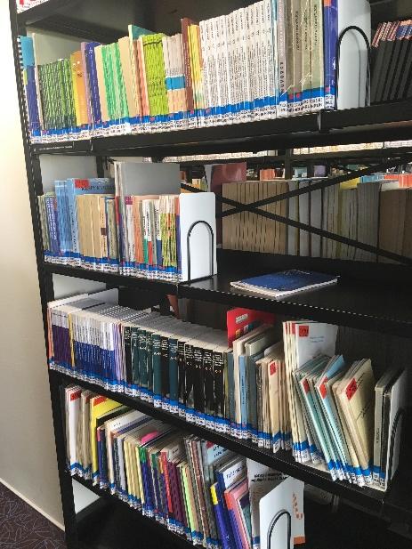
Požadavky pro ukončení
samostudium odborné literatury
interaktivní osnovy
Způsob ukončení:
test
  skenovací, 30 otázek,
  75 % správných odpovědí

Slide 7


Nezbytné

Slide 8


Doporučené

Slide 9


Bude se hodit

Slide 10
Doporučení pro studium
Rozvržení kontaktní a bezkontaktní výuky
Používání interaktivní osnovy v ISu:
  studovat dopředu;
  tisk materiálů;
  odkazy na web, videa,…

Slide 11
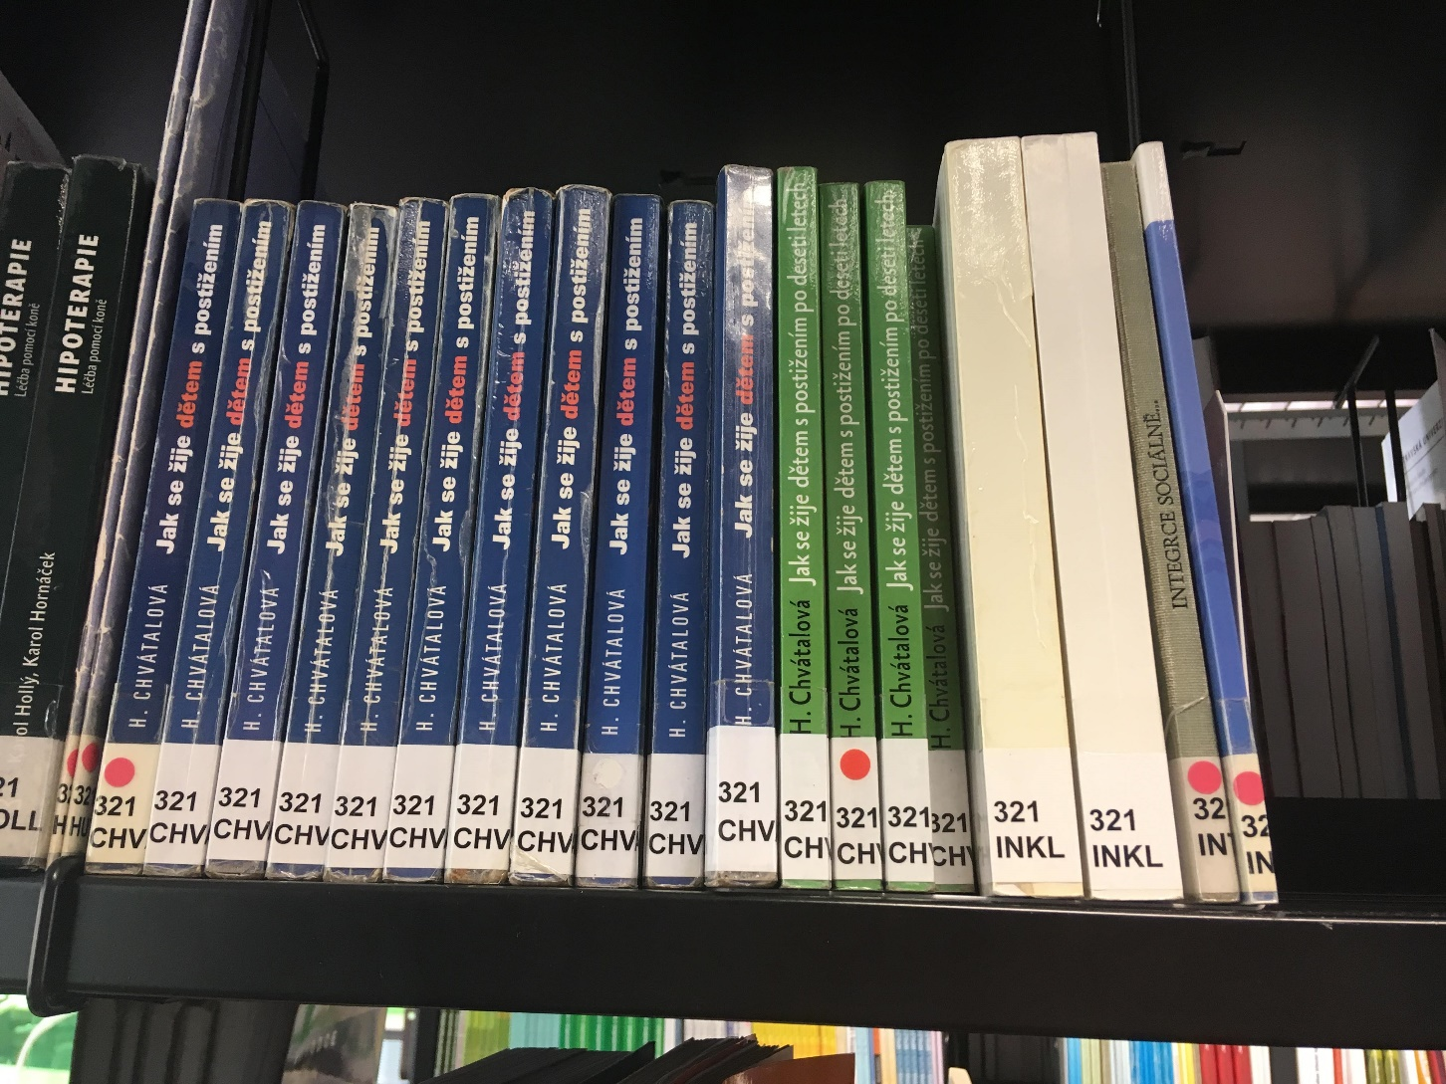
1. úkol:

Slide 12
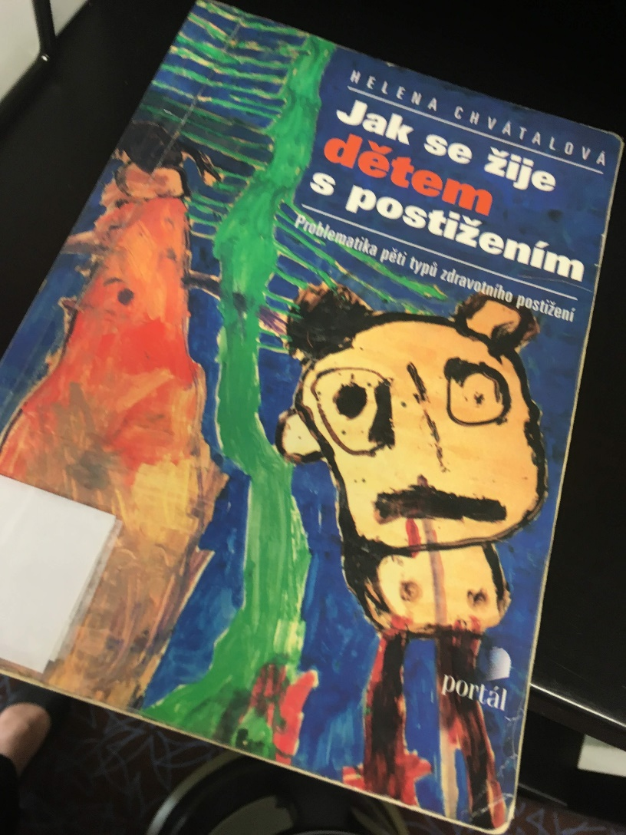
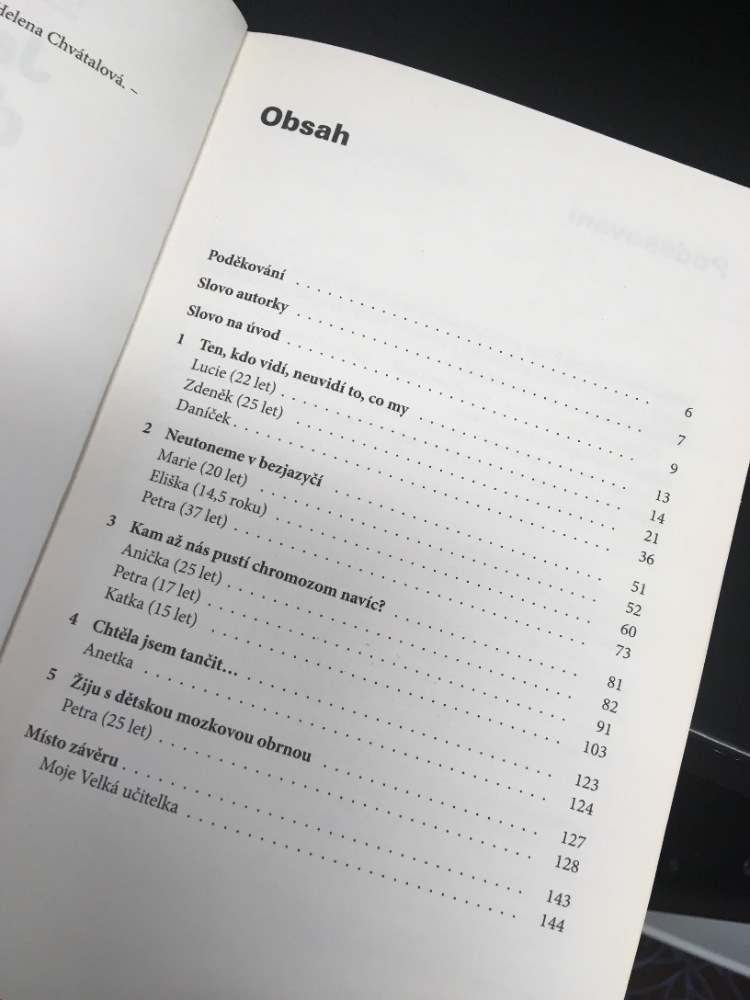
B-SPZP_ + B-LOG_

Slide 13
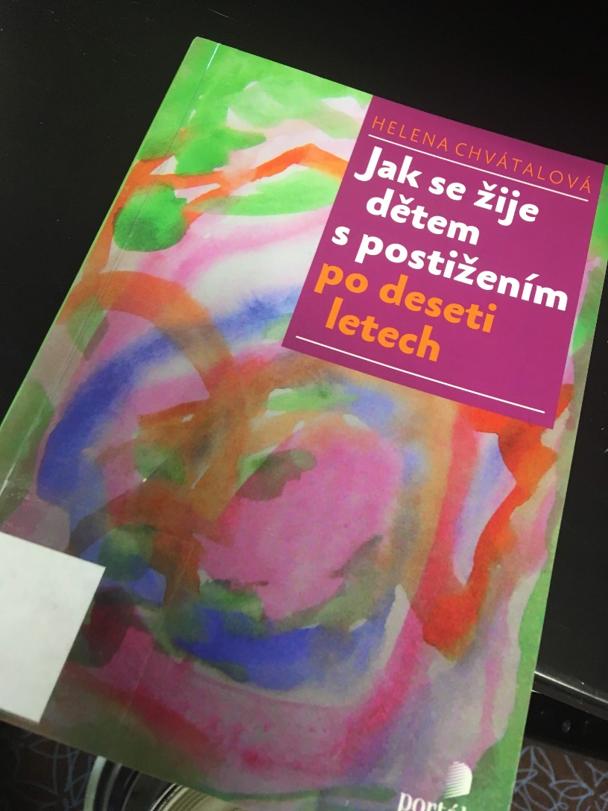
B-LOG_

